Slide 1
Creazione di Tabelle Pivot
3

Slide 2
Subtotali
3

Slide 3
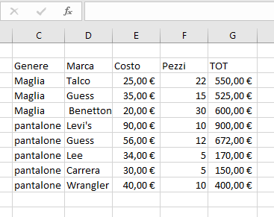
Subtotali
La funzionalità “Subtotali” consente di operare dei calcoli su dei sottoinsiemi omogenei di dati e di fornirci delle risposte a quesiti del tipo:
«Quale è il totale delle sole vendite del Genere Maglia?»

Slide 4
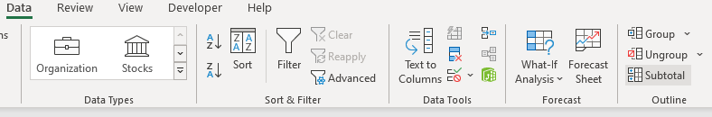
Subtotali (2)
Prima di poter utilizzare la funzionalità subtotali, tuttavia, è necessario operare un Custom Sort sul campo per cui si intende operare il calcolo
MENU: Dati > Struttura (Outline) > subtotali

Slide 5
Esercizio 3-1
Esercizio sui Subtotali
documento7\prodotti.xlsx
Ordinare (Custom Sort) secondo il criterio/campo Acquirenti
Menu: Data>Outline(Struttura)>Subtotali sul Profitto
Ripetere l’esercizio selezionando i Subtotali anche per Vendite

Slide 6
Tabelle Pivot
3

Slide 7
Pivot Table
Le Tabelle Pivot servono ad aggregare dati in un modo più avanzato dei "semplici" subtotali. Si trovano, infatti, molti casi di analisi da fare su più fronti Anche qui occorre indicare alcune condizioni:
Avere un elenco organizzato di tipo range o database
Aver posizionato il cursore nell'elenco
Non avere in corso Filtri o Subtotali
MENU: Inserisci>Tabella Pivot (Insert > Pivot Table)
Sarà avviata la procedura di autocomposizione che porterà ad ottenere la tabella pivot in pochi passaggi.
Indicazione dell'origine dei dati (può essere sia un elenco su foglio Excel, sia un file esterno anche non Excel ma compatibile tipo Access o DBase, sia un archivio su sistemi informatici centralizzati) e del tipo di rapporto da creare (una tabella pivot o un grafico con tabella pivot).

Slide 8
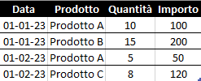
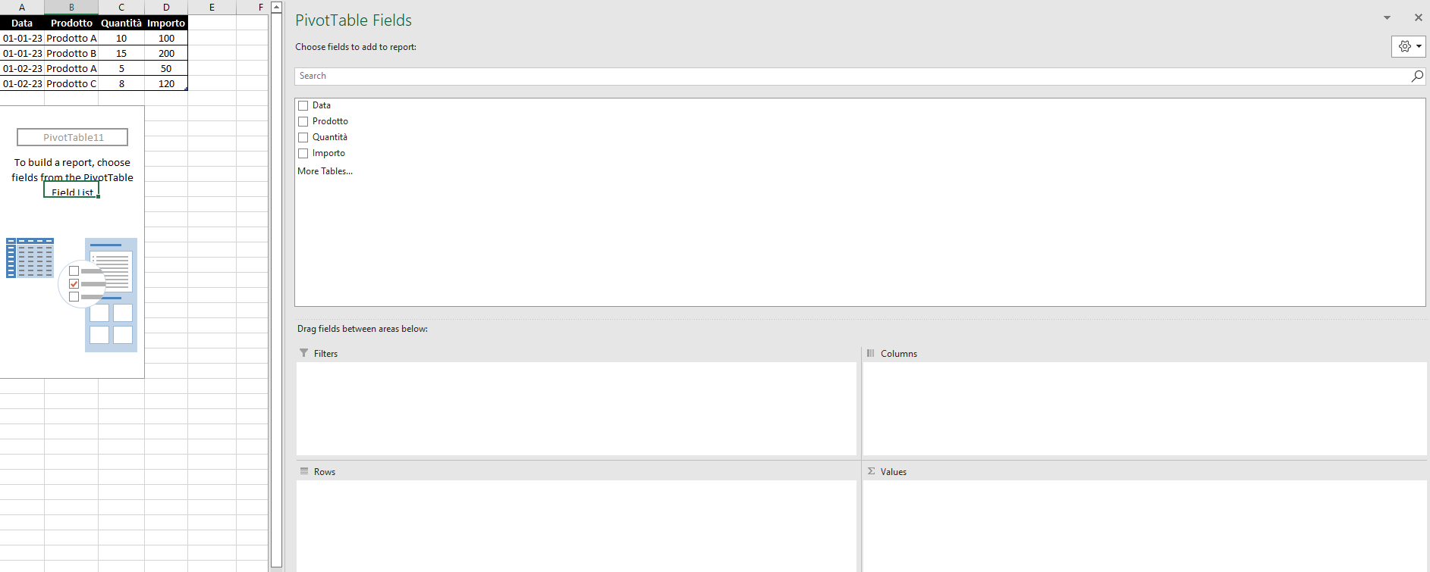
Pivot Table (Esempio guidato - 1)
1) Assegnare un nome alla Tabella (selezionarla), ad esempio MyTablexPivot:
Formulas > Name Manager > Edit
2) Sempre con la tabella selezionata, inserire la Pivot Table (inizialmente vuota):
Insert > Pivot Table
Fields
Filters
Columns
Rows
Values

Slide 9
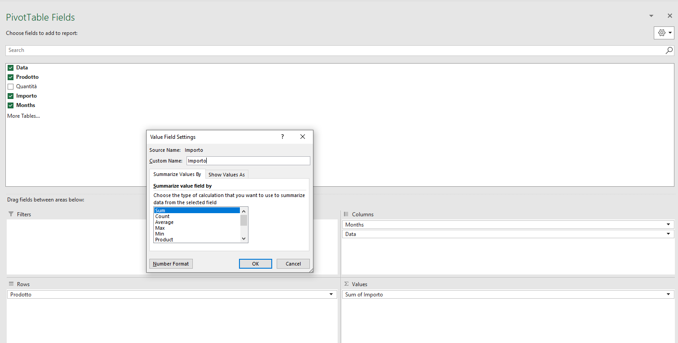
Pivot Table (Esempio guidato - 2)
3) Trascinare nell’area Rows, il campo Prodotto
4) Trascinare nell’area Columns, il campo Data
5) Trascinare nell’area Values, il campo Importo
6) Fare clic sul nome del campo "Importo" nell'area "Valori" e selezionare "Somma" come tipo di riepilogo

Slide 10
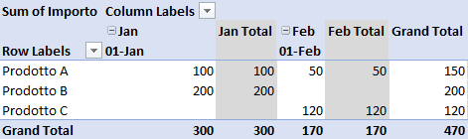
Pivot Table (Esempio guidato - 3)
7) Ora puoi vedere la tabella pivot con il riepilogo delle vendite totali per ogni prodotto suddiviso per mese
8) Il campo rimanente, Quantità, si può aggiungere come filtro «esterno» alla Tabella Pivot appena creata, oppure integrarlo nelle colonne, insieme a data e mesi, per ottenere una ulteriore opzione di filtro

Slide 11
Esercizio 3-2
Esercizio sulle Tabelle Pivot
documento7\prodotti.xlsx
Creare una Tabella Pivot (Inserisci > Tabella Pivot, poi selezionare i campi della tabella che si desidera inserire nella Tabella)

Slide 12
Esercizio 3-3
Esercizio sulle Tabelle Pivot
documento26\PivotTable_AltroEsempio.xlsx
Ripetere la procedura guidata descritta nella presentazione

